Slide 1
מה נלמד היום?
לעבוד עם תווים

Slide 2
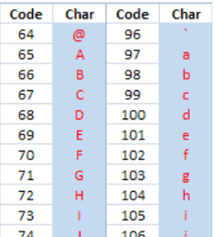
עבודה עם תווים - הקדמה
קוד אסקי ASCII code
American Standard Code for Information Interchange

Slide 3
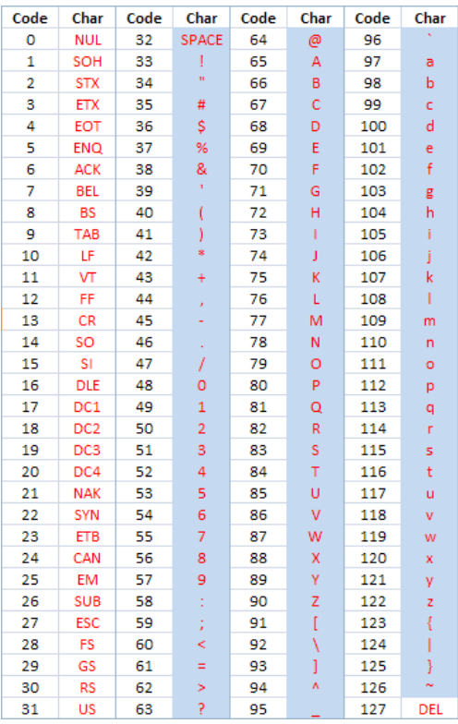
טבלת אסקי

Slide 4
איך עובדים עם תווים ב #C?
לעבודה עם תווים נגדיר משתנה מטיפוס char.
גודל של טיפוס char הוא 2 bytes, והוא מסוגל להכיל מספר שמייצג קוד אסקי של תו.

Slide 5
קליטת תו
משתנה = char.Parse(Console.ReadLine());
לדוגמא:
char letter;
Console.WriteLine("Enter a letter");
letter = char.Parse(Console.ReadLine());
Enter a letter
D
letter
68

Slide 6
הדפסת תו
הדפסת תו:
Console.WriteLine(שם משתנה);
הדפסת קוד אסקי של תו:
Console.WriteLine((int)שם משתנה);
דוגמא:
כתוב תוכנית המבקשת מהמשתמש להקליד תו כלשהו, התוכנית תציג את התו שנקלט ואת הקוד אסקי של התו שנקלט.
char character;
Console.WriteLine("Enter a character");
character = char.Parse(Console.ReadLine());
Console.WriteLine($"The ascii code of {character} is {(int)character}");

Slide 7
char character;
Console.WriteLine("Enter a character");
character = char.Parse(Console.ReadLine());
Console.WriteLine($"The ascii code of {character} is {(int)character}");
Enter a character
B
The ascii code of B is 66
Press any key to continue . . .

Slide 8
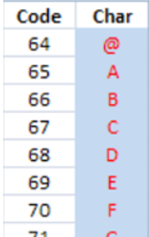
הסימן ' (גרש בודד)
משמעות הגרש היא "קוד אסקי של".
רושמים
'תו'
לדוגמא:
הערך של הביטוי ‘A’ הוא 65.

Slide 9
השמת תו
ישנן 2 דרכים:
לדוגמא: נתון המשתנה char x;
להשמת האות B במשתנה x, נרשום:
x = (char)66;
x = ’B’;
;קוד אסקי(char) = שם משתנה
;'תו' = שם משתנה
או

Slide 10
פעולות חשבון עם תווים
כאשר רושמים פעולת חשבון עם תו, הפעולה נעשית על קוד האסקי של התו.
חובה לבצע casting ל-char.
לדוגמא:
char tav1 = ‘A’;
char tav2 = (char)(tav1 + 2);
tav1
65 ‘A’
tav2
67 ‘C’

Slide 11
קידום והפחתה של תו
ניתן לעשות שימוש ב ++ או -- עבור טיפוס char.
במקרה זה, אין צורך לעשות casting.
לדוגמא:
char tav = ‘B’;
tav++;
tav
67 ‘C’
66 ‘B’

